Slide 1
PUENTE ROMANO
El Puente Mayor del Tormes, más conocido como Puente Romano de Salamanca es un puente romano que cruza el río Tormes a orillas de Salamanca. La importancia del puente como símbolo de la ciudad se puede ver en el primer cuartel del escudo de la ciudad. Se ha denominado tradicionalmente como la puente mayor y como la puente principal que da su acceso a la parte meridional de la ciudad.

Slide 2
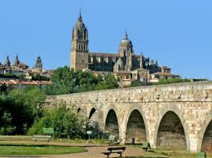
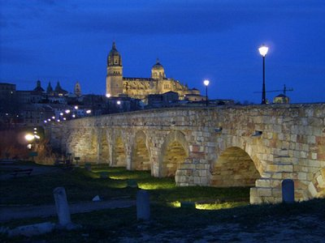
EL PUENTE DE NOCHE Y DE DÍA

Slide 3
HISTORIA
El puente se presenta en el siglo XXI como fruto de varias restauraciones, una de las catástrofes que más le afectaron fue la riada de San Policarpo (noche de 26 de enero) del año 1626. Es declarado Monumento Histórico Artístico el 3 de junio de 1931.

Slide 4
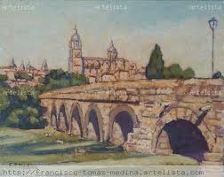
LA GENTE LE HACEN CUADROS COMO ESTE

Slide 5
LUCÍA GARCÍA KOPPEL
LUCÍA JIMÉNEZ RODRÍGUEZ

